Slide 1
Приспособленность организмов к среде обитания- результат естественного отбора

Slide 2
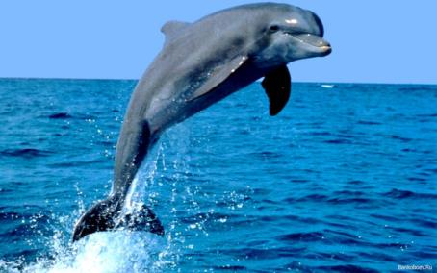
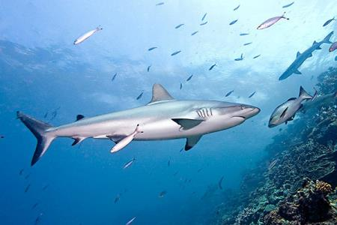
Форма тела:
- торпедообразная
Значение:
Способствует избежание образования завихрений потоков воды при движении.
Дельфин
Акула

Slide 3
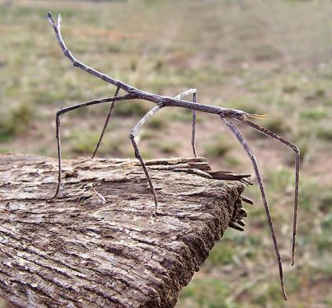
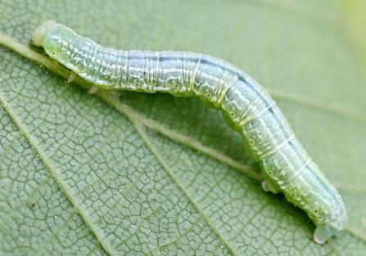
Форма тела:
- сучковидная, листовидная
Значение:
Делает организм незаметным среди тех или иных предметов среды.
Палочник
Гусеница Пяденица

Slide 4
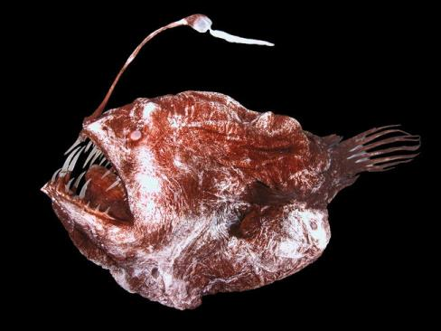
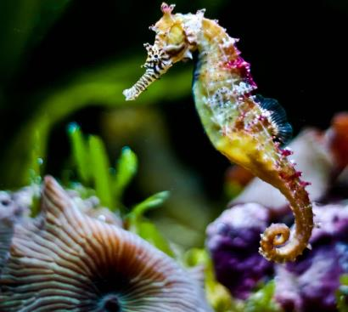
Форма тела:
- причудливая
Значение:
Скрывается среди водорослей, коралловых полипов.
Удильщик
Морской конёк

Slide 5
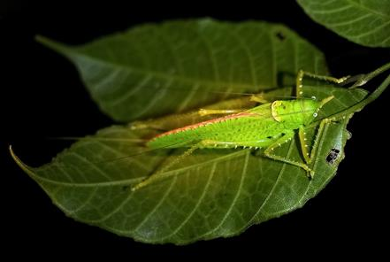
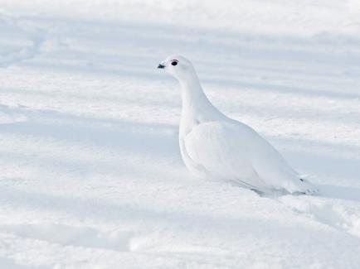
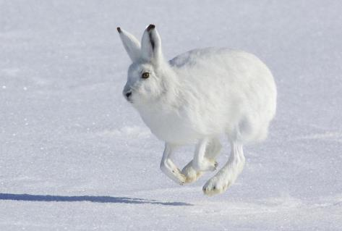
Окраска тела:
- покровительственная
Зеленый кузнечик
Значение:
Скрывается на фоне окружающей среды.
Белая куропатка
Заяц-беляк

Slide 6
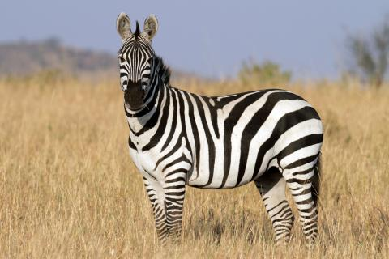
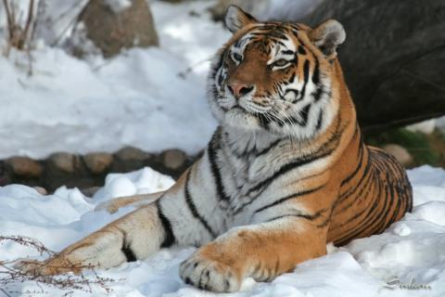
Окраска тела:
- расчленяющая
Зебра
Значение:
Скрывает на фоне полос света и тени.
Тигр

Slide 7
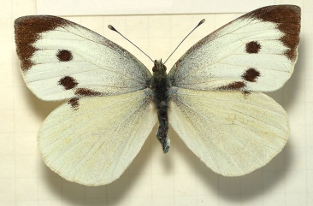
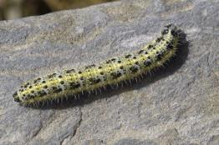
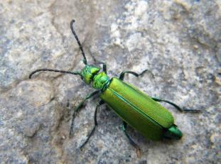
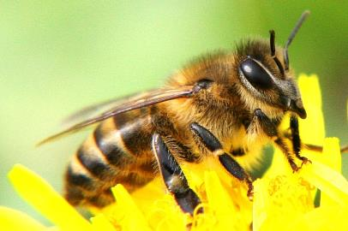
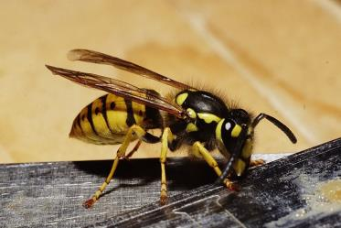
Окраска тела:
- предостерегающая
Значение:
Сохранение численности видов обладающих ядовитыми, обжигающими, жалящими свойствами.
Гусеница бабочка-капустница
Жук нарывник
Пчела
Оса

Slide 8
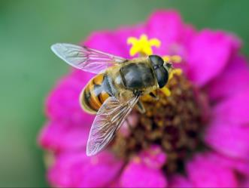
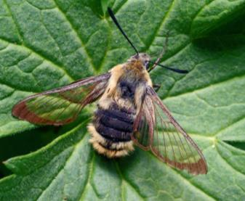
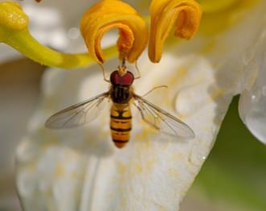
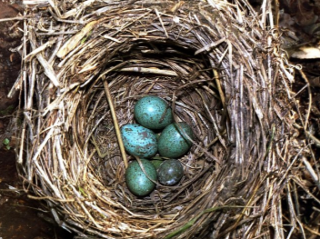
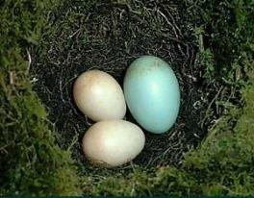
Мимикрия (подражание беззащитных животных хорошо защищённым и обладающим предостерегающей окраской)
Пчеловидки
Значение:
Защита от истребления.
Шмелевидки
Яйца, откладываемые кукушкой
Осовидки

Slide 9
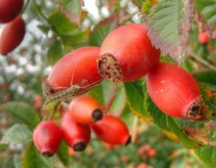
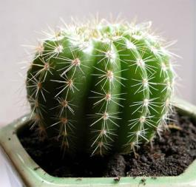
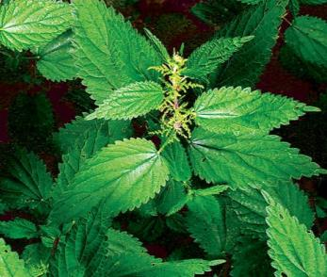
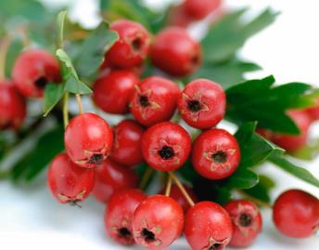
Иглы, колючки, кристаллы щавелевокислого калия, накапливающегося в колючках или листьях растений
Шиповник
Значение:
Защита от поедания травоядными животными.
Кактус
Боярышник
Крапива

Slide 10
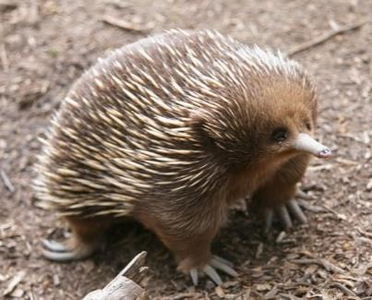
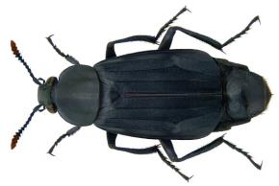
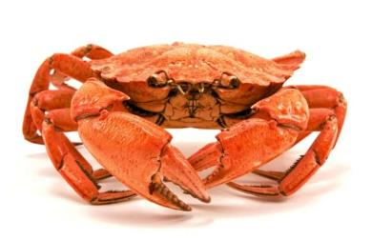
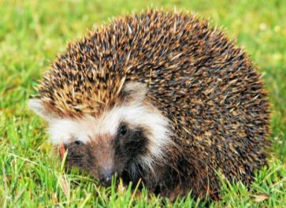
Твердые покровы тела, иглы
Броненосец Ехидны
Значение:
Защита от поедания плотоядными животными.
Жук
Краб
Ёж

Slide 11
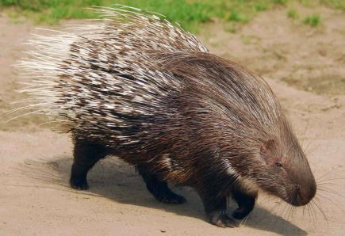
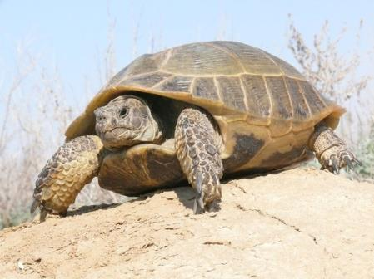
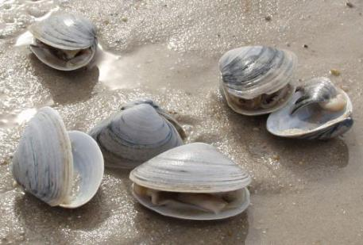
Твердые покровы тела, иглы
Дикобраз
Черепаха
Двустворчатые моллюски

Slide 12
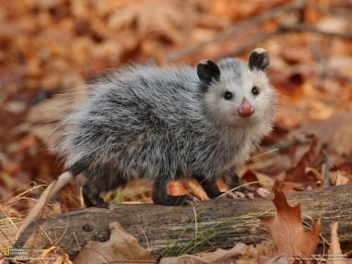
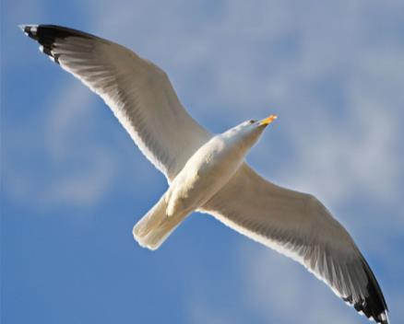
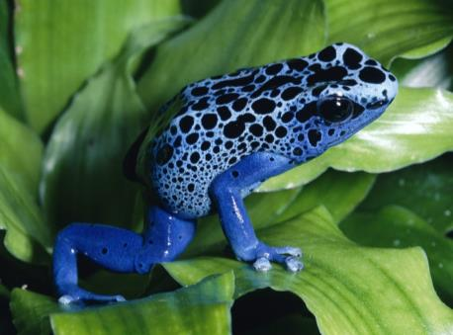
Приспособительное поведение:
- замирание
Опоссум
Значение:
Защита от поедания плотоядными животными.
Птица
Земноводные

Slide 13
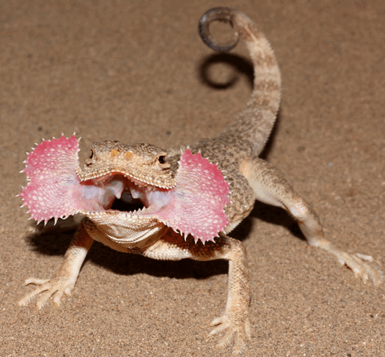
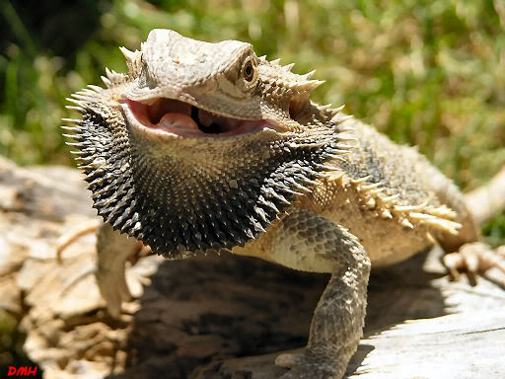
Приспособительное поведение:
- угрожающая поза
Значение:
Защита от поедания плотоядными животными.
Бородатая ящерица
Ушастая круглоголовка

Slide 14
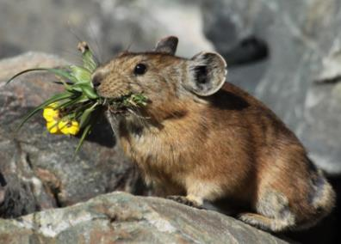
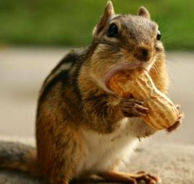
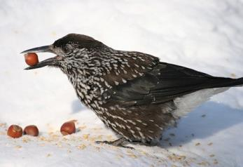
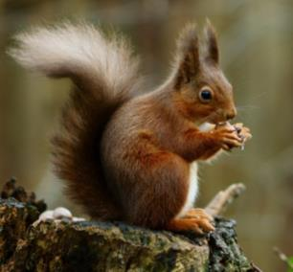
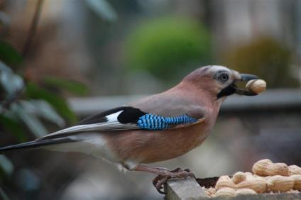
Приспособительное поведение:
- запасание корма
Пищуха (сеноставка)
Значение:
Переживание бескормицы.
Бурундук
Кедровка
Сойка
Белка

Slide 15
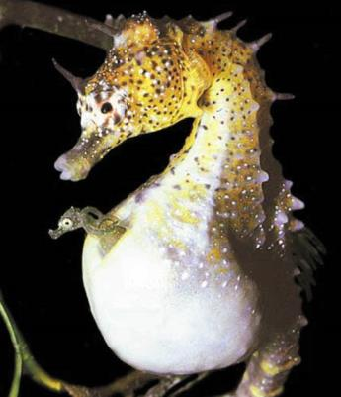
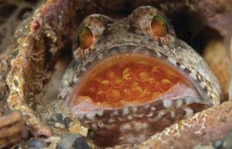
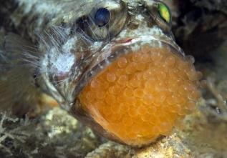
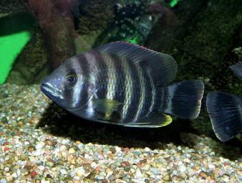
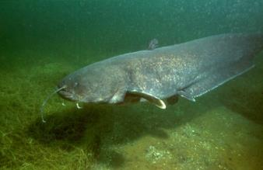
Забота о потомстве:
- вынашивание икры в ротовой полости, в складке кожи на животе
Значение:
Сохранение потомства.
Морской конёк
Самец тиляпии
Морской сомик галенхта

Slide 16
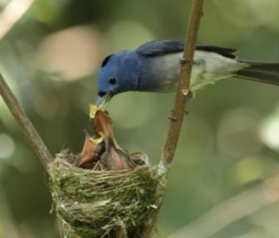
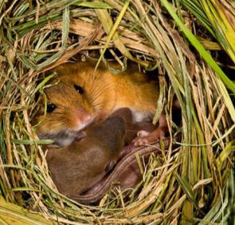
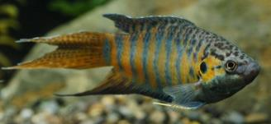



Забота о потомстве:
- постройка гнезда и выведение в нём потомства
Мыши-малютки
Птица
Значение:
Сохранение потомства.
Рыба Макропод
Рыба Колюшка
Рыба Петушок
Белка

Slide 17


Забота о потомстве:
- выкармливание потомства
Значение:
Сохранение потомства.
Птица
Собака

Slide 18

Забота о потомстве:
- обеспечение будущего потомства
Значение:
Сохранение потомства.
Жук-скарабей

Slide 19


Физиологические адаптации:
- удаление избытка воды через почки в виде слабо концентрированной мочи
Значение:
Сохранение постоянства внутренней среды организма в условиях жизни в пресной воде.
Земноводные: лягушка
Пресноводная рыба

Slide 20



Физиологические адаптации:
- потребление большого количества воды и выделение небольшого количества концентрированной мочи
Значение:
Сохранение постоянства внутренней среды организма в условиях жизни в гиперосмотической среде.
Морские рыбы

